Slide 1
ПОРЯДОК ІНФОРМУВАННЯ ЦЕНТРІВ З НАДАННЯ БВПД ПРО ВИПАДКИ ЗАТРИМАННЯ ОСІБ
Олена Іпатенко,
заступник директора
Регіонального центру з надання
безоплатної вторинної правової допомоги
у Херсонській області

Slide 2
Регіональний центр з надання
безоплатної вторинної правової допомоги
у Херсонській області
ПОРЯДОК ІНФОРМУВАННЯ ЦЕНТРІВ З НАДАННЯ БЕЗОПЛАТНОЇ ВТОРИННОЇ ПРАВОВОЇ ДОПОМОГИ ПРО ВИПАДКИ ЗАТРИМАННЯ, АДМІНІСТРАТИВНОГО АРЕШТУ АБО ЗАСТОСУВАННЯ ЗАПОБІЖНОГО ЗАХОДУ У ВИГЛЯДІ ТРИМАННЯ ПІД ВАРТОЮ
(ПОСТАНОВА КМУ ВІД 28.12.2011 №1363)

Slide 3
Регіональний центр з надання
безоплатної вторинної правової допомоги
у Херсонській області
ХТО ПОВІДОМЛЯЄ ЦЕНТРИ З НАДАННЯ БВПД ПРО ВИПАДКИ ЗАТРИМАННЯ ОСІБ
СУБ’ЄКТИ ПОДАННЯ ІНФОРМАЦІЇ
ЗАТРИМАНА ОСОБА
орган (посадова особа), уповноважені здійснювати адміністративне затримання
БЛИЗЬКІ РОДИЧІ ЗАТРИМАНОЇ ОСОБИ ТА ЧЛЕНИ ЇЇ СІМ’Ї
орган досудового розслідування
слідчий
УПОВНОВАЖЕНИЙ ВЕРХОВНОЇ РАДИ УКРАЇНИ З ПРАВ ЛЮДИНИ, ЙОГО ПРЕДСТАВНИКИ, РЕГІОНАЛЬНІ ПРЕДСТАВНИЦТВА
прокурор
службова особа, відповідальна за перебування затриманих
інша уповноважена службова особа

Slide 4
Регіональний центр з надання
безоплатної вторинної правової допомоги
у Херсонській області
ВИДИ ЗАТРИМАНЬ, ПРО ЯКІ СУБ’ЄКТИ ПОДАННЯ ІНФОРМАЦІЇ ПОВІДОМЛЯЮТЬ ЦЕНТРИ З НАДАННЯ БВПД
КРИМІНАЛЬНІ ЗАТРИМАННЯ
АДМІНІСТРАТИВНІ ЗАТРИМАННЯ
затримання за підозрою у вчиненні злочину
застосування адміністративного затримання
затримання на підставі ухвали слідчого судді, суду про дозвіл на затримання з метою приводу
застосування адміністративного арешту
обрання запобіжного заходу у вигляді тримання під вартою

Slide 5
Регіональний центр з надання
безоплатної вторинної правової допомоги
у Херсонській області
АЛГОРИТМ ІНФОРМУВАННЯ РЕГІОНАЛЬНОГО ЦЕНТРУ З НАДАННЯ БВПД ПРО ВИПАДКИ ЗАТРИМАННЯ ОСІБ СУБ’ЄКТАМИ ПОДАННЯ ІНФОРМАЦІЇ
СУБ’ЄКТ ПОДАННЯ ІНФОРМАЦІЇ
1) орган (посадова особа), уповноважений здійснювати адміністративні затримання
2) орган досудового розслідування
3) слідчий
4) прокурор
5) службова особа, відповідальна за перебування затриманих
6) інша уповноважена службова особа
За підозрою у вчиненні злочину
НЕГАЙНО
(протягом години)
після фактичного затримання особи повідомляє відповідному регіональному центру з надання БВПД (з урахуванням вимог ч. 3 ст. 261 КУпАП та ст.19 ЗУ «Про Державну прикордонну службу України») наступні відомості про затриману особу:
Затримав-ши особу за:
На підставі ухвали слідчого судді, суду про дозвіл на затримання з метою приводу
Обрання запобіжного заходу у вигляді тримання під вартою
Застосування адміністративного затримання
Застосування адміністративного арешту
1) прізвище, ім’я, по батькові та дата народження особи (якщо відомо);
2) час та підстави для затримання особи;
3) точна адреса місця для конфіденційного побачення адвоката із затриманою особою;
4) найменування (прізвище та ініціали) суб’єкта подання інформації, його поштова адреса, номери телефону та електронної пошти);
5) дата винесення постанови про застосування адміністративного арешту (постановдення ухвали про обрання запобіжного заходу у вигляді тримання під вартою), найменування суду та/або прізвище та ініціали судді, що виніс постанову (постановив ухвалу у відповідних випадках);
6) ПІБ та найменування посади особи, яка передала повідомлення, її номер телефону.

Slide 6
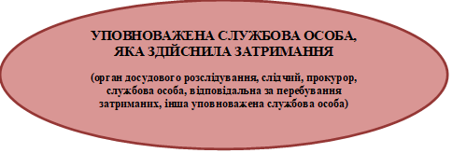
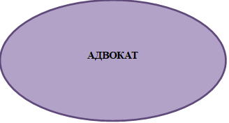
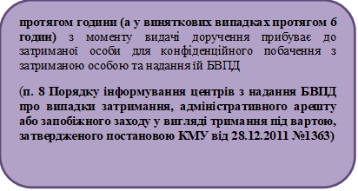
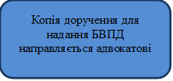
Регіональний центр з надання
безоплатної вторинної правової допомоги
у Херсонській області

